Slide 1
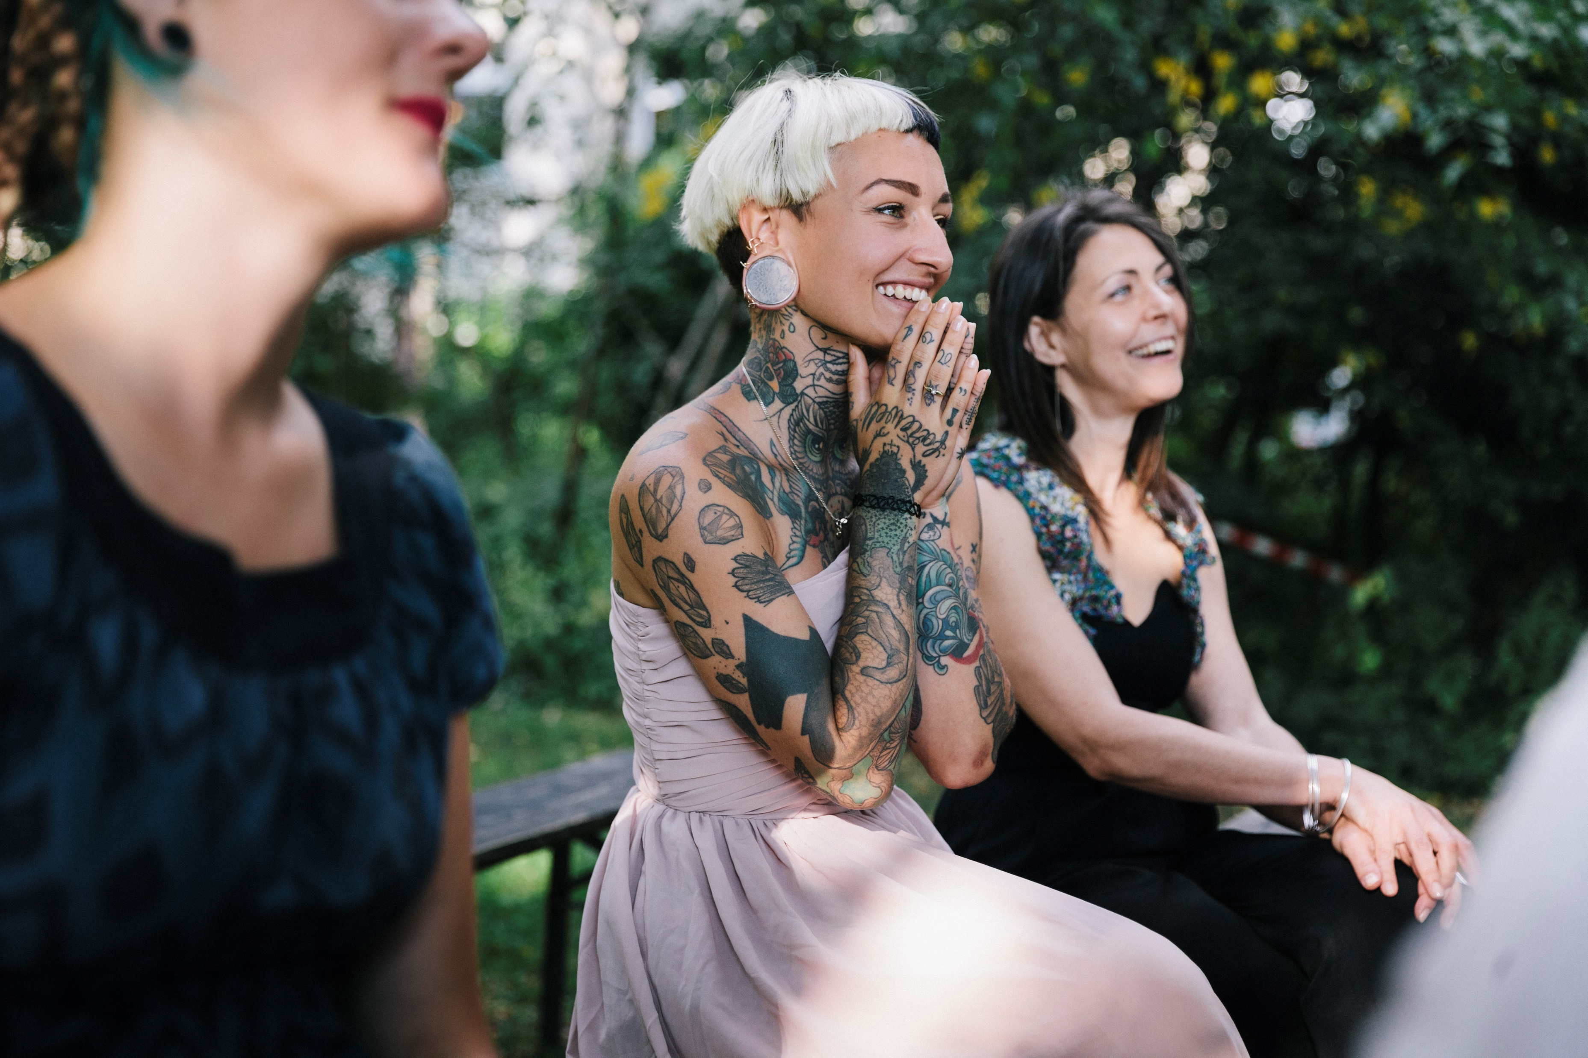
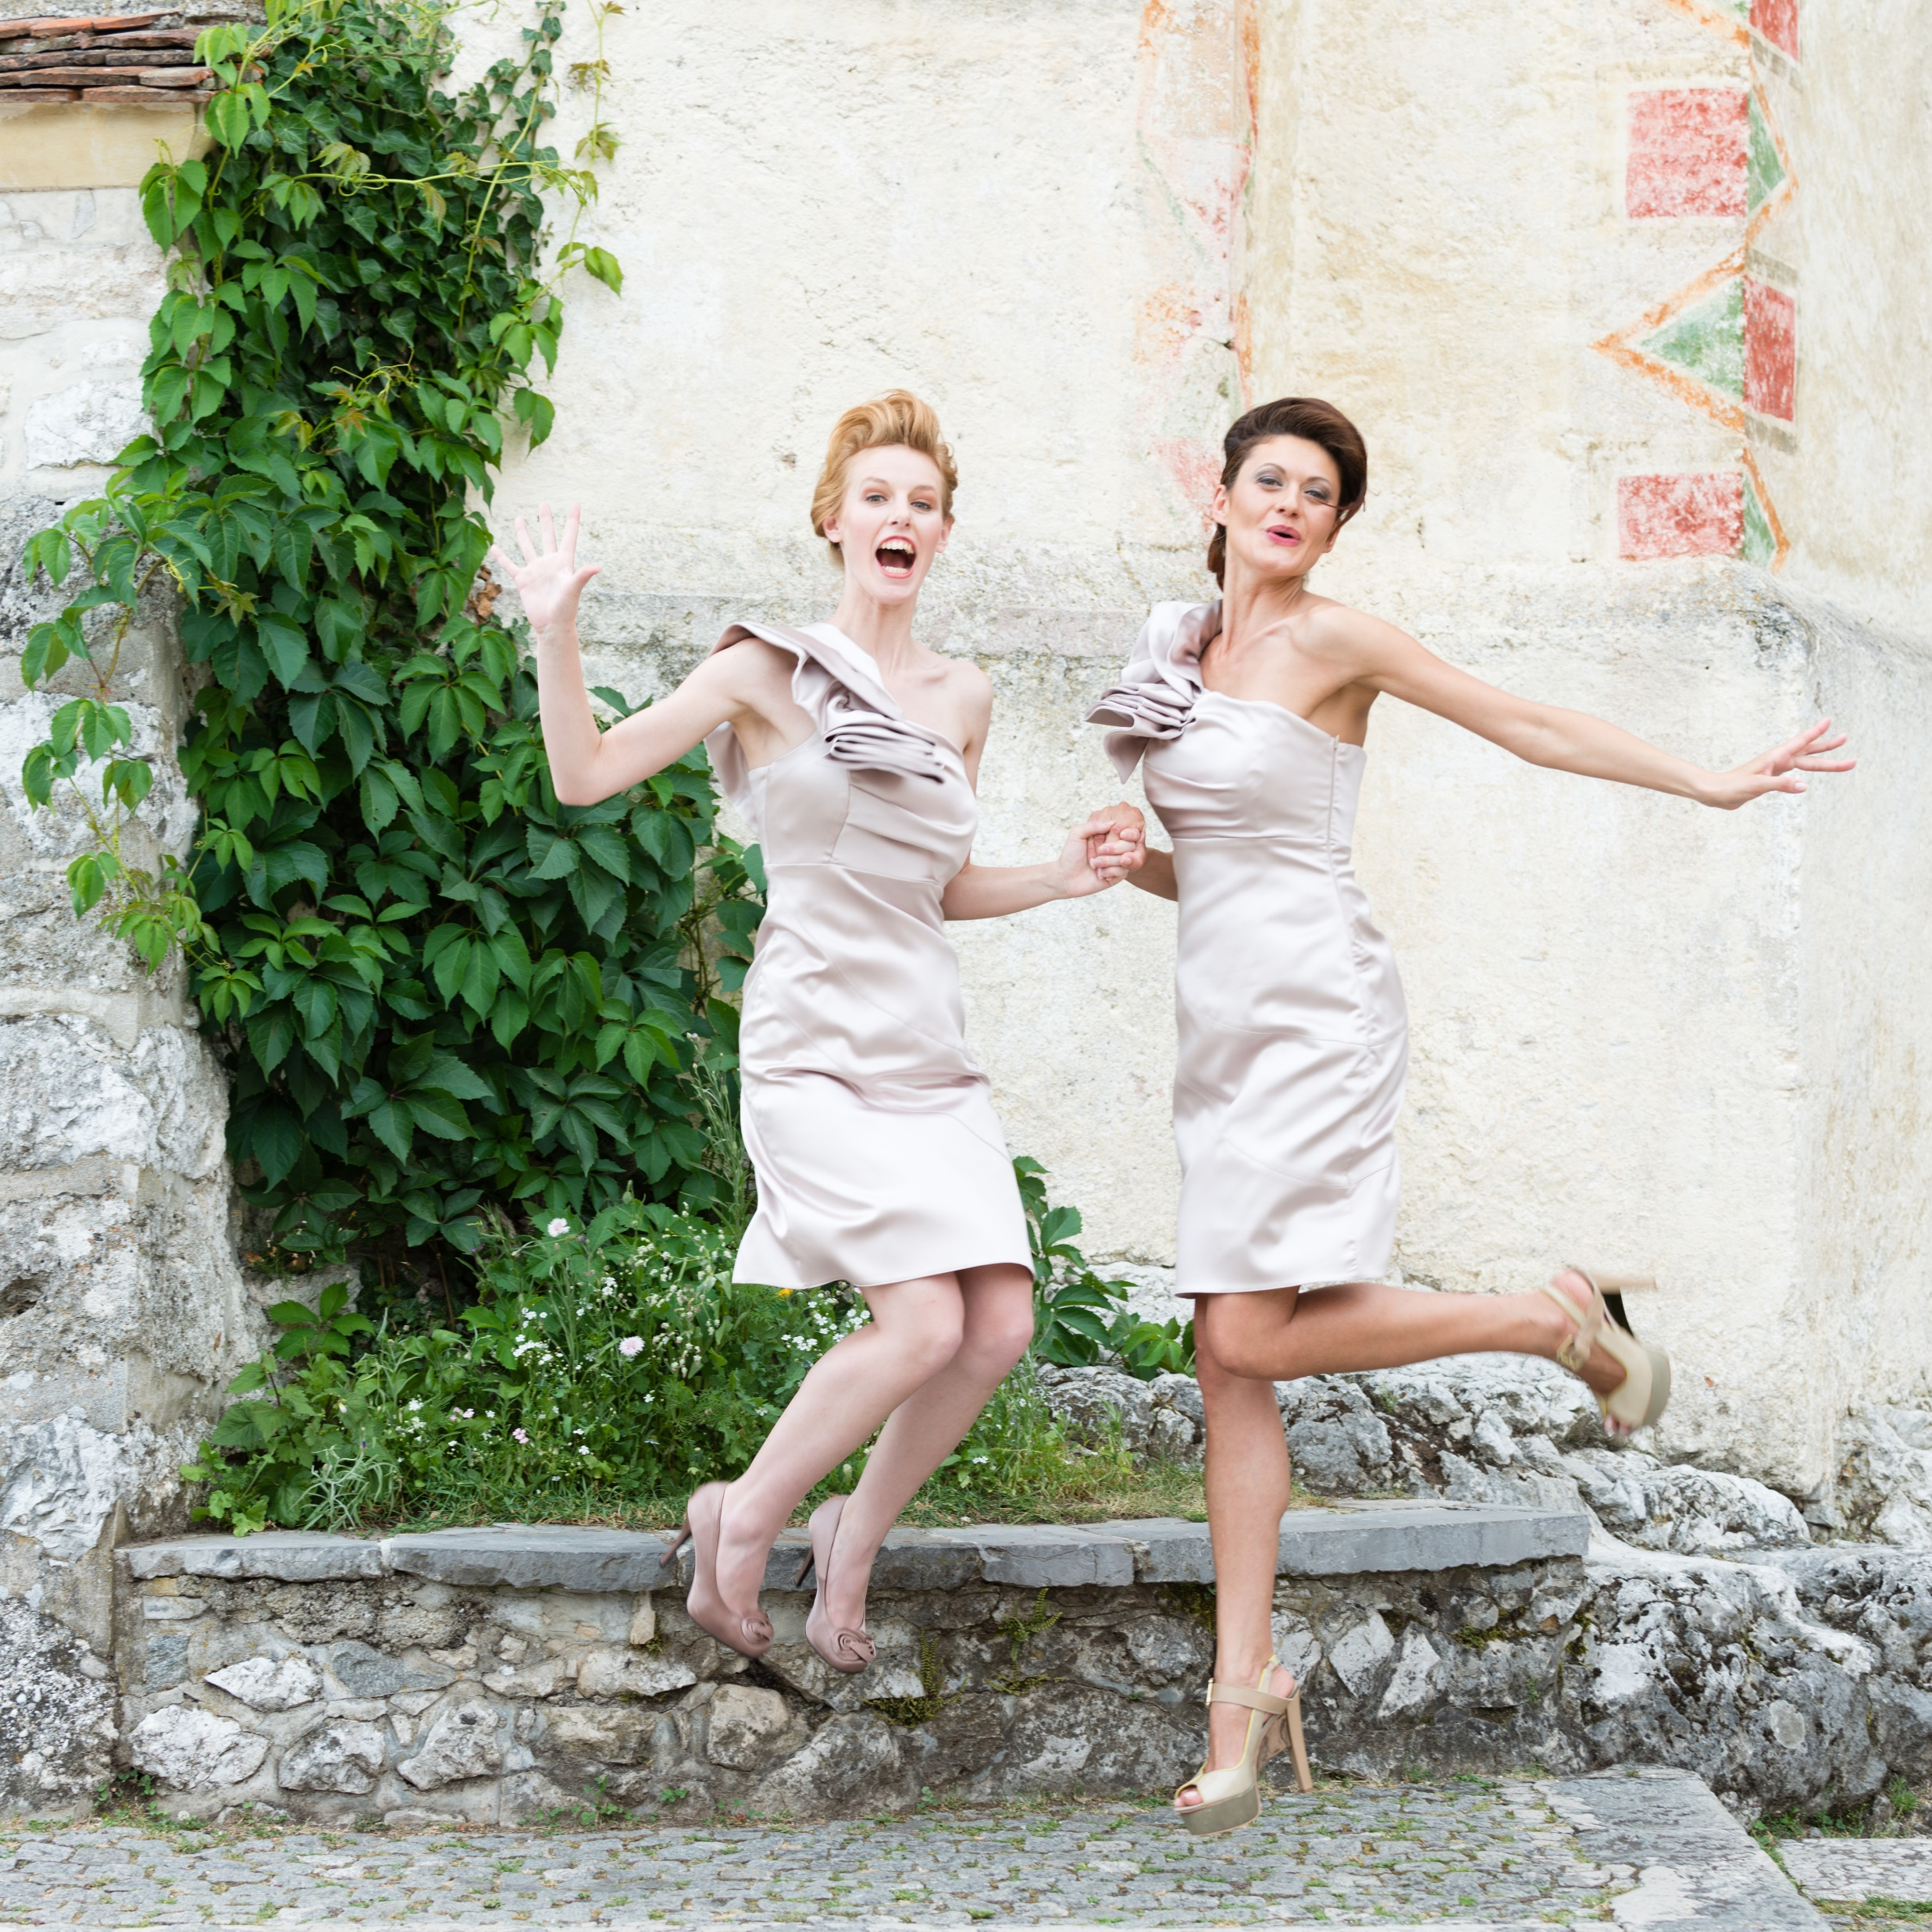
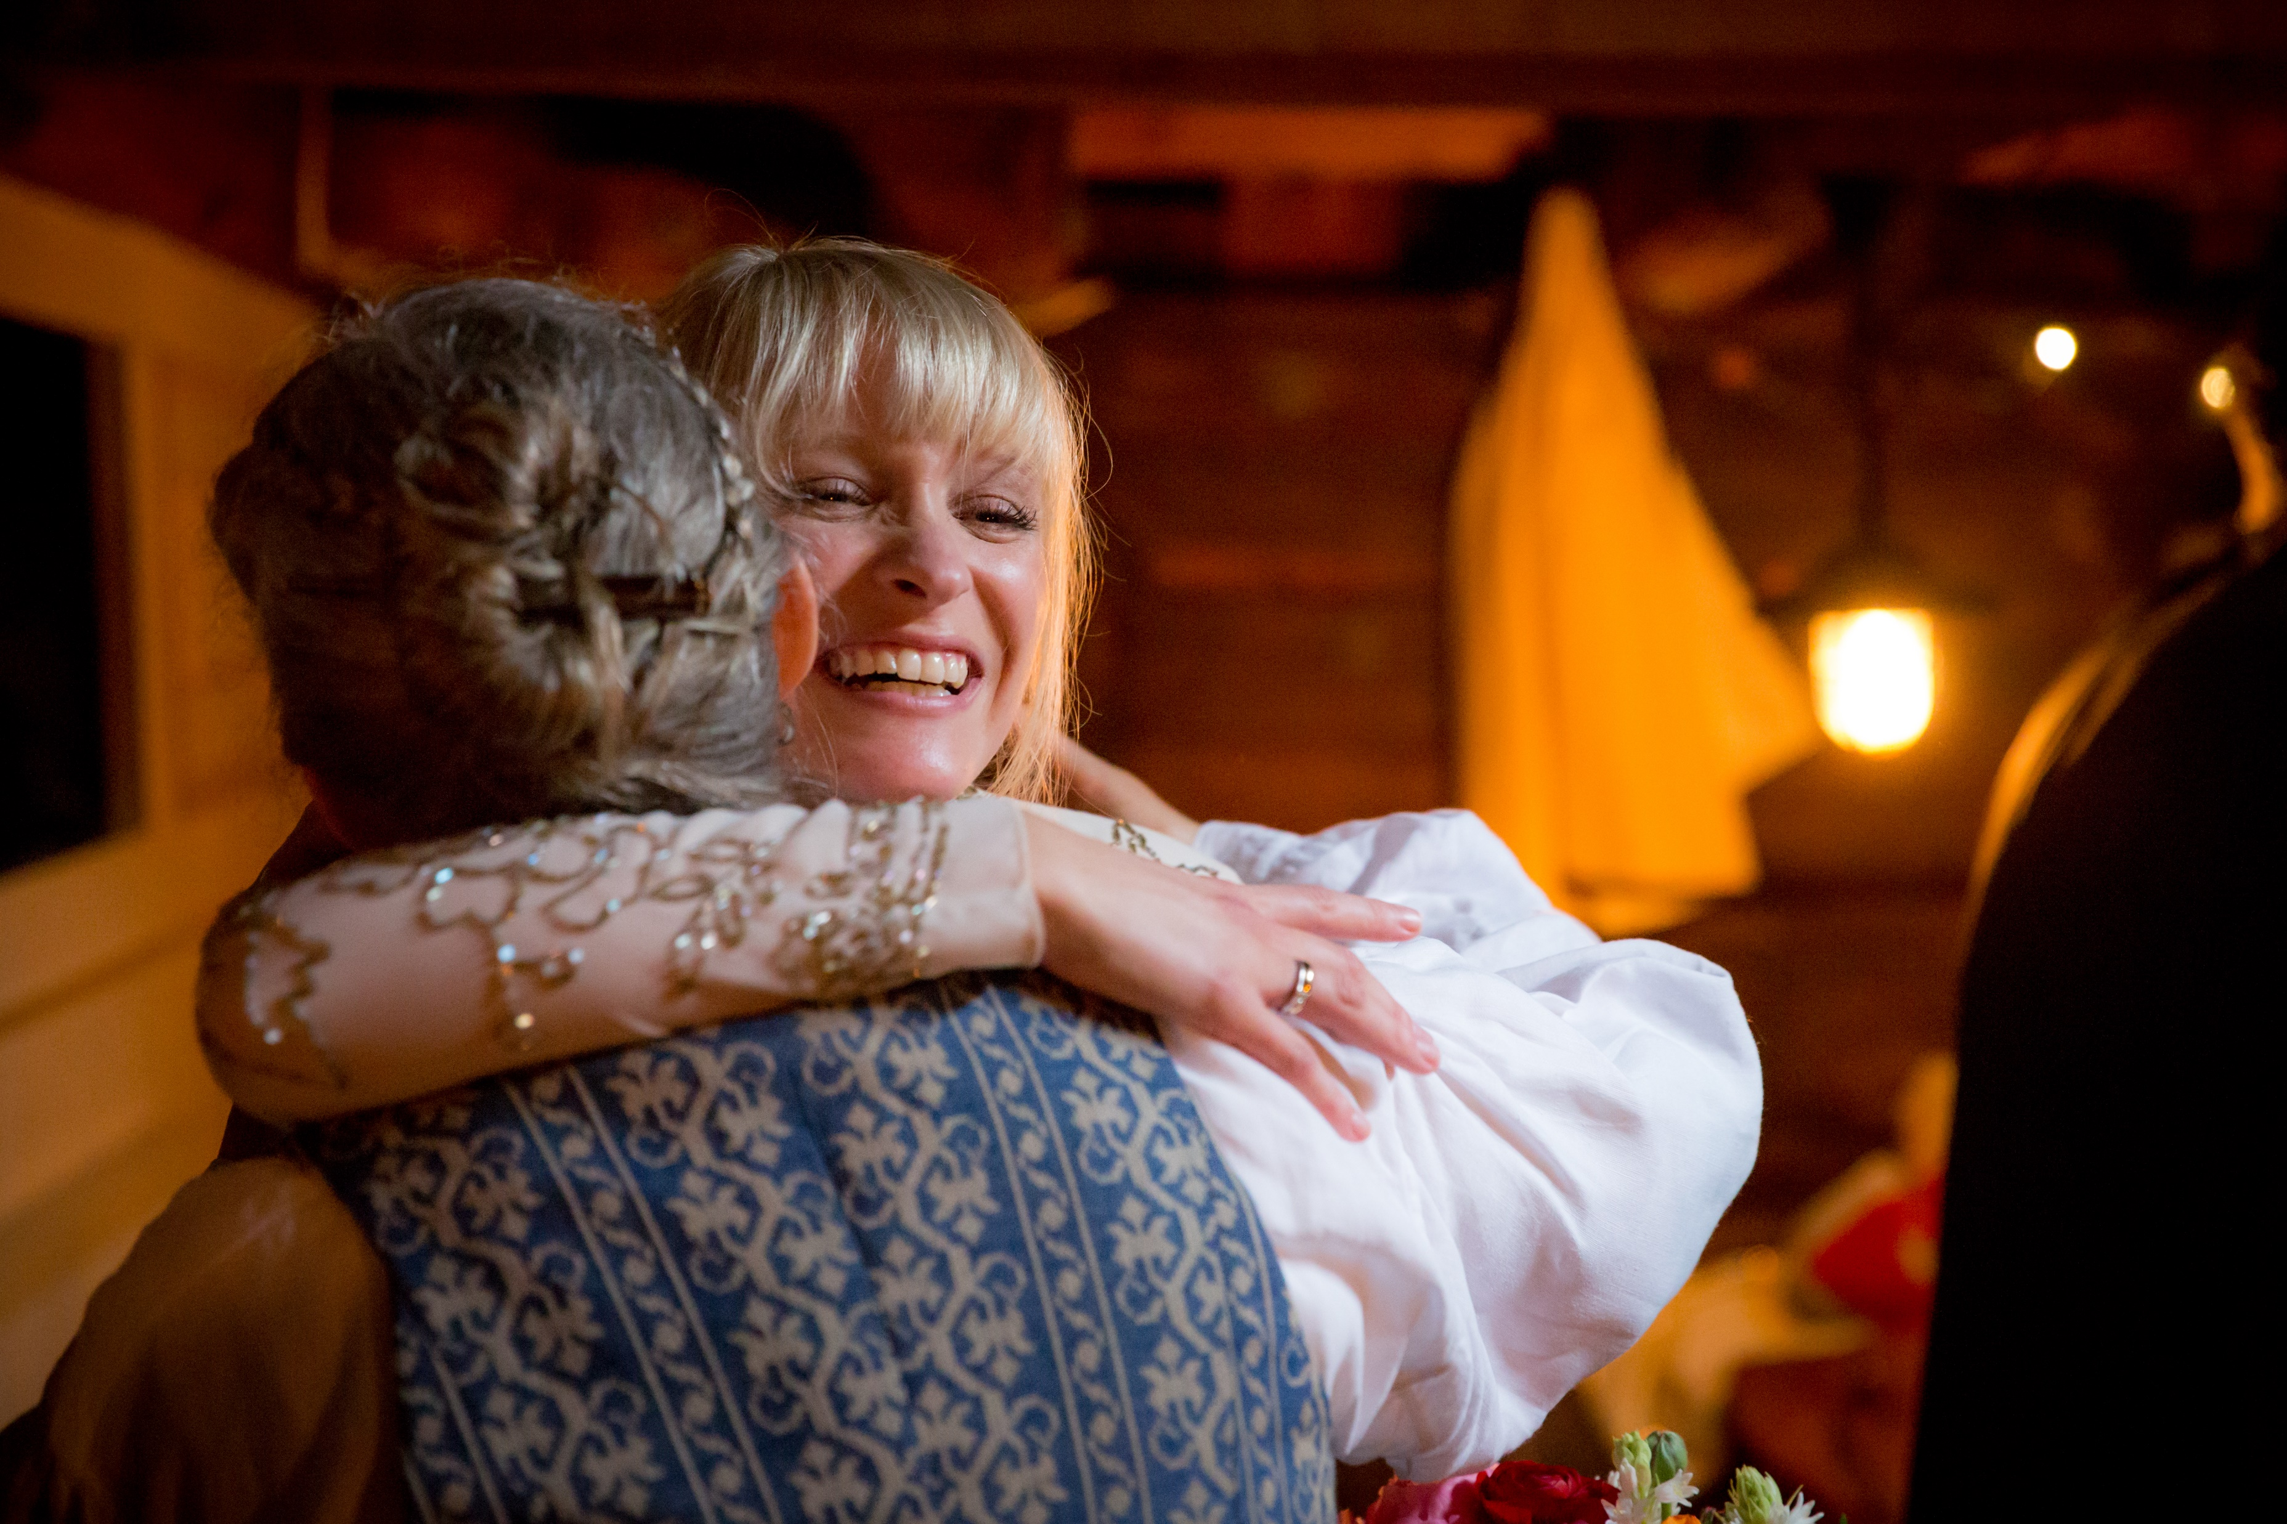
#emozioni
Giovani Leoni 2017 - Media Plan
Erika Barbieri
Valeria Piazza

Slide 2

#emozioni è
la creazione di uno storytelling social degno di una celebrità, attraverso le immagini e i video catturati da un fotografo professionista
#emozioni vuole
far conoscere il servizio di fotografia professionale per i social durante le cerimonie a nuovi clienti
> Expertise nel settore ‘’Cerimonie’’ + Know how in social management
> #emozioni (naming troppo generico> Vantaggio competitivo non identificabile
> Owned properties non reperibili
> Trend matrimoni social in crescita
> Evoluzione della figura del fotografo
> sviluppo di nuovi servizi
> Non c’è ancora affollamento adv nei canali digital
> Concorrenza del servizio tradizionale
> Presenza di altri player
> Ampia offerta di servizi fai-da-te
> Evolvere della fruizione dei social
S
W
O
T

Slide 3


SCENARIO
Le cerimonie in Italia conservano un valore culturale importante, nonostante diminuiscano in numero.
I matrimoni sono le cerimonie per cui si spende di più: a differenza degli altri settori quello del ‘‘wedding’’ , registra un incremento del 5% circa (4 Miliardi € ogni anno), con una spesa media di 18.000 €¹ e hanno una stagionalità concentrata da maggio a ottobre (dati Istat).
La top 3 delle regioni italiane per numero di matrimoni vede: Campania, Sicilia e Lazio (dati Istat)
Per prepararsi al matrimonio i futuri sposi ricercano le informazioni da amici e parenti, conoscenti che si sono appena sposati, online (siti e forum tematici, social network e video online), oltre che presso riviste e fiere di settore.¹
Il 70% delle nozze vede ancora la presenza di un fotografo professionista, ma si sta diffondendo anche il fenomeno del ‘’social wedding’’: servizi che curano la visibilità social delle cerimonie, del pre e del post. L’offerta si divide tra social concierge, figura professionale che racconta la cerimonia sui social media (es. Weddiy, Yes I’m Social,…), e tool free che fungono da raccoglitori dei contenuti prodotti dai partecipanti alla cerimonia (es. Shutterly, Wedshoots,…)
Esiste già la domanda per il servizio
#emozioni presidia 2 delle regioni italiane con più matrimoni
La raccolta di informazioni avviene soprattutto dal passaparola e dalle ricerche online
INSIGHT
1 http://www.weddingacademies.it/il-mercato-del-wedding.html
2 http://smargiassi-michele.blogautore.repubblica.it/2015/03/06/album-e-social-wedding-lultima-sfida/

Slide 4

TARGET
Il target primario è composto dai Millenials residenti nel Centro-Sud Italia
La loro fruizione del media è prevalentemente digital. Amano i social network ma in modo consapevole e per loro la social identity (soprattutto su IG) è un lavoro full time.¹
Prediligono tutto ciò che si riferisce al «qui ed ora» e ciò che è esclusivo, che deve essere condiviso subito oppure è perso per sempre²
Esiste anche un target secondario composto da:
- I famigliari e gli amici già sposati, che si rivelano fonte di preziosi consigli
- I fornitori e gli esperti del settore, come ad esempio ‘’wedding planner’’ (in aumento soprattutto in Campania, Puglia e Sicilia³)
Il target primario deve essere intercettato nel suo ambiente (digital)
Va affascinato
Va considerato target di comunicazione anche quello secondario, in quanto influenza le scelte di acquisto relative ai servizi per i matrimoni
INSIGHT
¹ fonte: Ricerca PHD 2016 ‘Disconnect to Reconnect || ² Report Nextatlas Wedding and Social Media || 3 https://www.corrierenazionale.it/2016/12/02/cresce-italia-la-richiesta-wedding-planner/

Slide 5
APPROCCIO STRATEGICO
FARSI CONOSCERE
FARSI TROVARE
FARSI DESIDERARE
CELEBRITY ACTIVATION
SEA
CELEB ACTIVATION
VIDEO ONLINE
DISPLAY PROGRAMMATIC
SOCIAL ADV
SOCIAL ADV
SOCIAL ADV

Slide 6
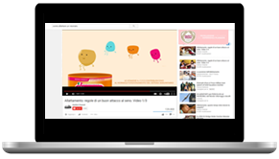
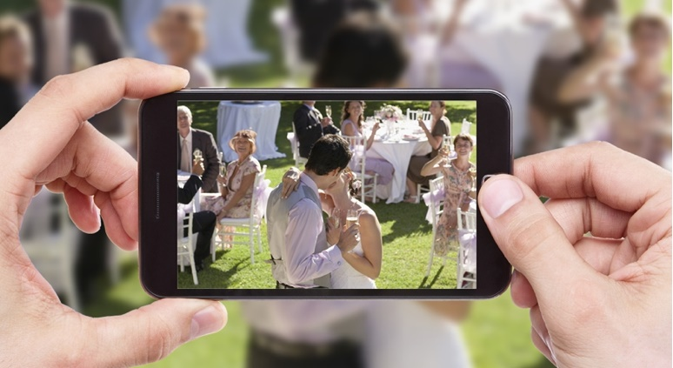
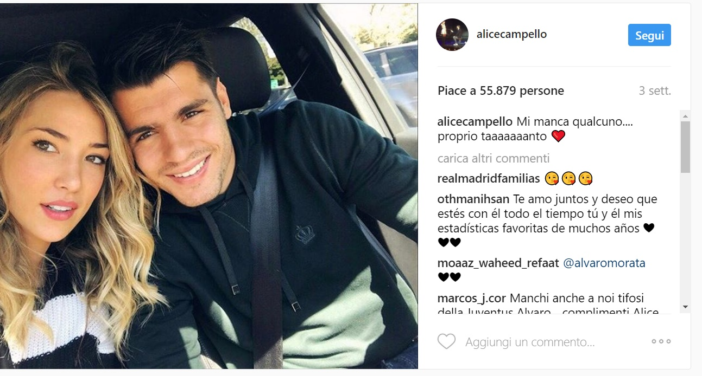
CELEBRITIES ACTIVATION
ONLINE VIDEO
FARSI CONOSCERE
FARSI CONOSCERE
FARSI DESIDERARE
Partnership con una coppia di celebs con ampia audience social per essere social media partner al loro matrimonio:
#emozioni avrà l’esclusiva sull’album social della coppia. Le foto saranno fruibili sul sito di #emozioni
Video Trueview su Youtube
Utilizzo del canale Youtube per favorire la brand awareness: selezione del target per cluster socio-demografici, categorie e interessi.
Erogazione geo-localizzata Centro-Sud Italia
Obiettivo: Reach
Obiettivo: Reach
Obiettivo Collaterale: Buzz virale
Acquisto: Trueview a CPV
Kpi’:
Reach potenziale,
Engagement
Kpi’s: Views
completion rate
Es. Alvaro Morata (5,5 mio followers IG) e Alice Campello (800k followers IG). Il loro è stato un ‘’social engagement’’, il matrimonio è previsto a giugno

Slide 7
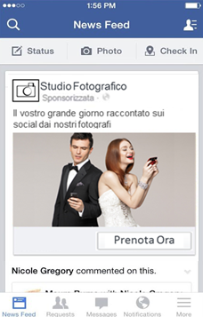
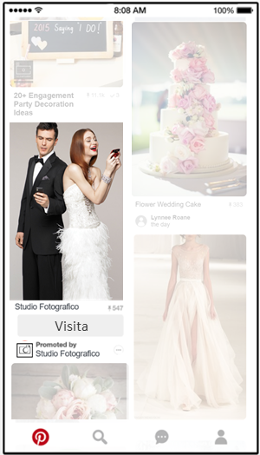



SOCIAL ADV
Attività social che lavora trasversalmente su più obiettivi: awareness ed engagement tramite l’utilizzo di formati video e traffico al sito tramite formati con bottoni ‘’Call to Action’’.
Pinterest in particolare lavora sull’obiettivo di informare e interecettare l’utente in un momento in cui ricerca ispirazioni, consigli e novità.
Erogazione geolocalizzata nel Centro-Sud Italia
FARSI CONOSCERE
FARSI TROVARE
FARSI DESIDERARE
Obiettivo:Reach
Obiettivo: traffico al sito, Lead
Obiettivo: Engagement, traffico al sito
Acquisto: CPM - Page Post Video nei peak periods ( maggio-ottobre)
Acquisto: Page Post Ad con CTA ‘’Prenota Ora’’ (CPC) + IG Ad (CPC)
Acquisto: Promoted Pin (CPC)
Kpi’s: Reach, imps, views
Kpi’: Clicks, Lead
Kpi’: Clicks, Pins, Landings

Slide 8
SEARCH
DISPLAY RETARGETING
FARSI TROVARE
FARSI TROVARE
Attività continuativa per intercettare gli utenti nel momento della ricerca. Erogazione geolocalizzata nel Centro-Sud Italia
Attività display con obiettivo retargeting per andare a ricontattare gli utenti già intercettati tramite gli altri canali di campagna
Approccio di selezione keyword su 3 aree semantiche, dalle più affini al servizio alle più broad
Prodotto-servizio
Es. Social Wedding Media Manager, Social wedding concierge, fotografo social, album social matrimonio
Erogazione geolocalizzata nel Centro-Sud Italia, budget always on per un presidio costante
Attività complementari
Es. ‘’Studio Fotografico, Fotografo Matrimonio, Album Matrimonio
Servizi collaterali
Es. Regalo originale matrimonio, regalo pacchetto matrimonio, organizzare un matrimonio, attività matrimonio
Obiettivo: traffico al sito
Obiettivo: traffico al sito
Acquisto: Annunci (CPC)
Acquisto: Mix di formati display (CPC)
Kpi’s:
Clicks
Kpi’s: Clicks, landings

Slide 9
MEDIA FLOWCHART

Slide 10


MUST HAVE PER UNA COMUNICAZIONE EFFICACE
Creare una precisa brand identity, a partire da uno studio del naming.
Rendere efficiente il sito internet, collegamento a tutte le proprietà online e ottimizzazione SEO. Prevedere form di richiesta prenotazione online e preventivo online
Organizzare la presenza social sia come ulteriore touchpoint del servizio che per capitalizzare su attività di comunicazione, come ad esempio l’influencer activation. I canali consigliati sono FB, IG, YT, Pinterest, che sono i principali canali di ricerca
Presidiare in modo riconoscibile i siti online dei comparatori di servizi per il matrimonio (matrimonio.com, ect…) e offline presso fiere ed eventi di settore
Un next step potrebbe essere la creazione di un progetto native, sui magazine online in linea con il target, per generare traffico al sito del servizio e per supportare la SEO.

